Slide 1
완구조사
20100878 정진혁

Slide 4
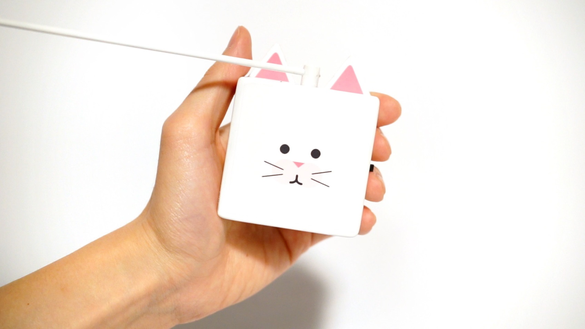
캣치캣츠 – 고양이를 위한 장난감!
동영상

Slide 5
기능
고양이가 혼자 놀 수 있습니다. 터치 센서로 작동하기 때문에 고양이의 움직임을 감지하고 빠른 속도로 낚싯대가 움직여서 고양이가 놀이를 재밌게 즐길 수 있습니다.
고양이가 금방 질리지 않는 장난감입니다. 기존에 나와 있는 자동형 낚시대는 움직임 패턴이 일정해서 노련한 고양이는 금방 알아차리고 잘 안 놀게 되지만 캣치캣츠는 고양이의 터치에 반응하기 때문에 반려인이 낚싯대를 흔들어 줄 때나 집 안에 들어온 곤충을 사냥할 때 같은 느낌을 주어서 쉽게 질리지 않습니다.
밤에 우다다를 줄일 수 있습니다. 고양이과 동물은 밤에 사냥을 즐깁니다. 반려고양이도 이런 습성을 가지고 있어서 밤에 돌연히 우다다를 하면서 반려인의 수면을 방해할 때가 많은데 캣치캣츠로 미리 많이 놀아주거나 밤에 특정 장소에 설치해두면 우다다를 줄일 수 있습니다.

Slide 6
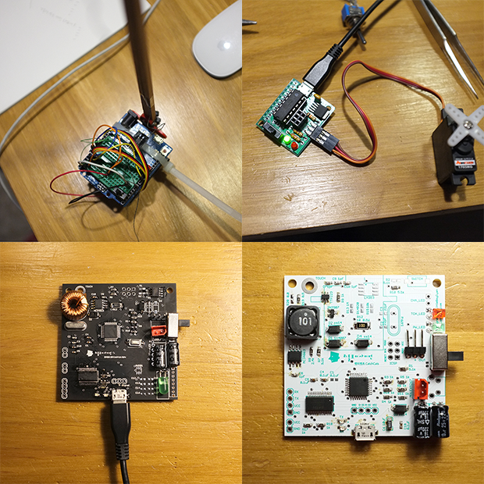
개발
아누이노를 이용하여 오픈소스 하드웨어 장점 활용

Slide 7
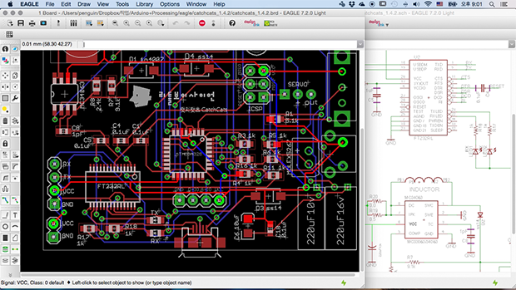
Pcb 설계

Slide 8
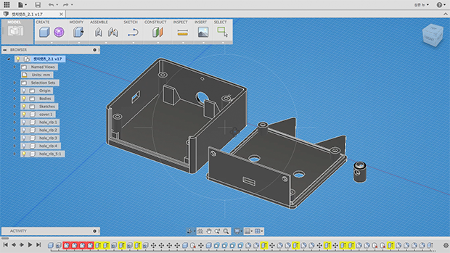
3D 모델링

Slide 9
기능을 추가 한다면?
1. 스마트폰과 연동하여 IoT를 이용 집 밖에서도 고양이와 놀아 주는 기능
2. 스피커를 연결 집 밖에서 고양이에게 주인의 목소리를 들려주기
3. 카메라를 연결해 집안에 혼자 있는 고양이의 모습을 관찰

Slide 10
참조 : 텀블벅(tumblbug) 클라우드 펀딩
유상준의 테크놀로지 프로젝트 - 캣치캣츠 https://tumblbug.com/catchcats

